Slide 1
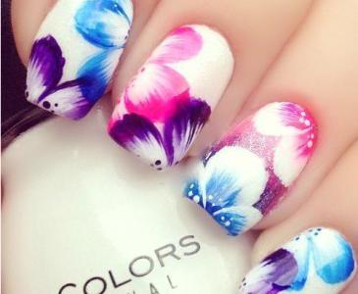
项目五
任务一 色彩搭配与构图设计

Slide 2
学习目标和任务
1.知识目标：色彩搭配原理和构图方式。
2.能力目标：能独立配色、设计构图。
3.情感目标：培养学生独立创作设计的能力。

Slide 3
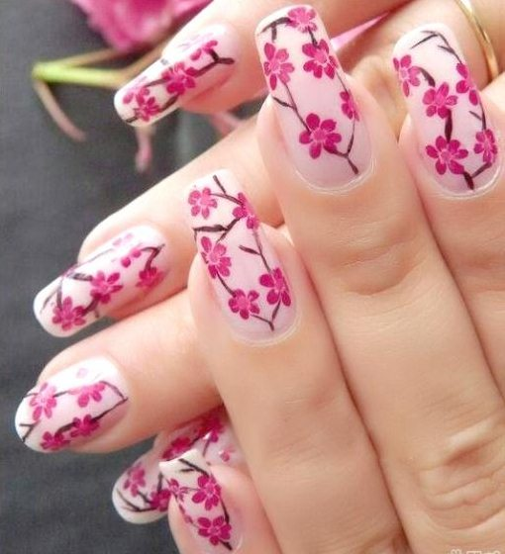
教学环节：
复习巩固
图片导入
知识讲解
实操练习
结果展示
教师点评
巩固练习

Slide 4
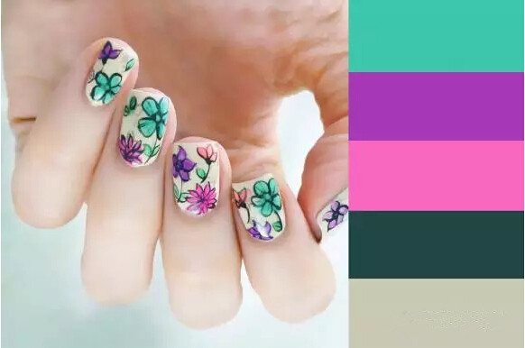
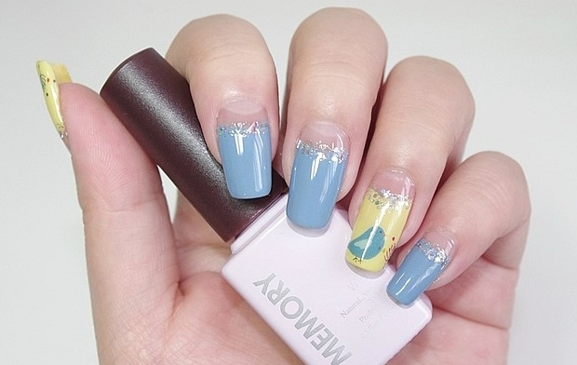
知识讲解：
一、色彩常识
1、概念：1）色相、明度、纯度
2）三原色 、间色、复色
2、常用色彩搭配形式及特征
二、色彩搭配原则
1、美甲和肤色的搭配原则
2、美甲颜色与甲形搭配技巧

Slide 5
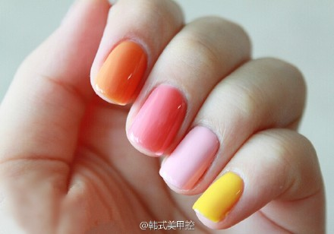
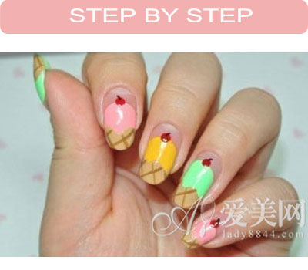
一、色彩常识
2、常用色彩搭配形式及特征：
同类色（纯色搭配，效果统一协调）
类似色（色相接近的色彩搭配，效果朴素、和谐雅致）
邻近色（色相稍有差距的色彩搭配，效果清新明快）
对比色（色相差距非常大的色彩搭配，效果对比明显、强烈）
互补色（反差大，视觉冲击力强）

Slide 6
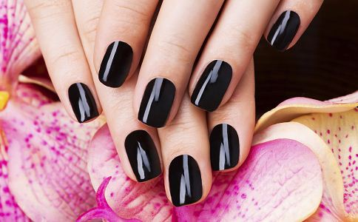
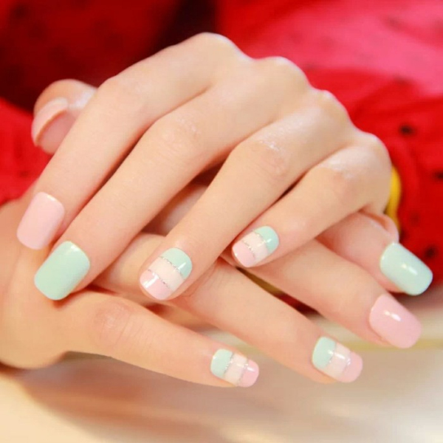
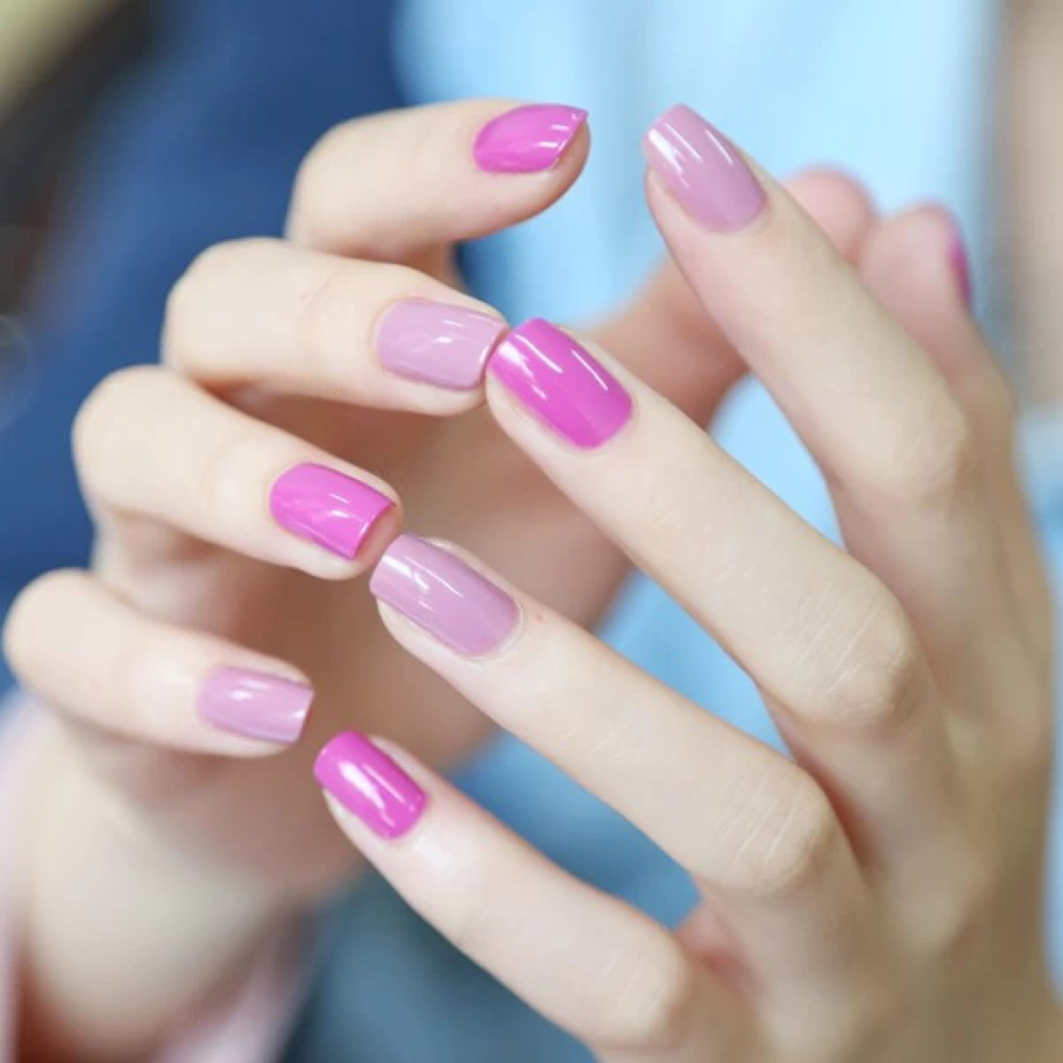
二、色彩搭配原则
1、美甲和肤色的搭配原则：
1）肤色偏黑的手尽量选择深色系的美甲，例如黑色系，红色系，深蓝色系等。最重要的是要避免选择荧光色系和明亮色，例如橙色，暗紫色等。
2）肤色偏黄的则应该选择一些浅色系的美甲，例如奶茶色，裸色等。因为这类颜色和肤色接近，能很好得修饰手部颜色，让你的手部看起来更加自然。
3）肤色白的，恭喜爱美的美眉们各种颜色都可以尝试一下，尤其推荐的是紫色系和橙色系，手白党是唯一可以驾驭橙色美甲的一族！

Slide 7
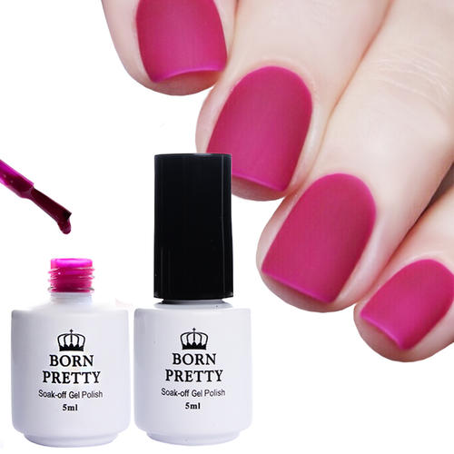
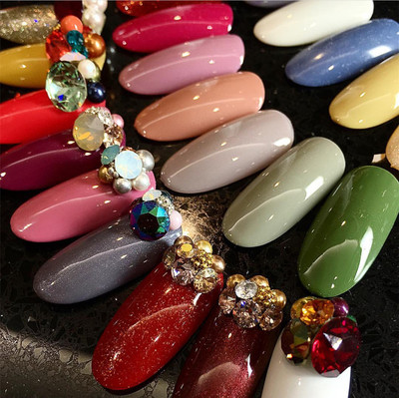
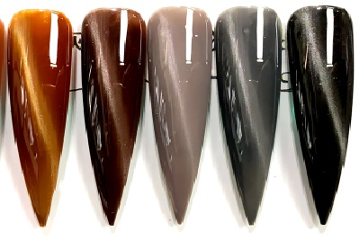
色彩搭配原则
2、美甲颜色与甲形搭配技巧：
1）方形指甲：切忌颜色过亮的甲油颜色。方形甲是眼下大热的一款甲形，是一款好搭的甲型。但方形甲给人一种距离感，因此不要搭配过亮的甲油颜色，如银色、白色、金色等。
2）椭圆形与圆形：这两种是常见的形状之一，看起来比较柔和，是大众性甲形。用暖色系的甲油比较普遍。性格开朗的可以选择粉色、暗红、酒红甲油。
3）尖形指甲：尖形指甲切忌闪粉或亮片，建议尖形指甲的人选择低调的甲油颜色，突出较强的时尚个性感。

Slide 8
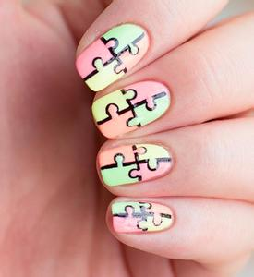
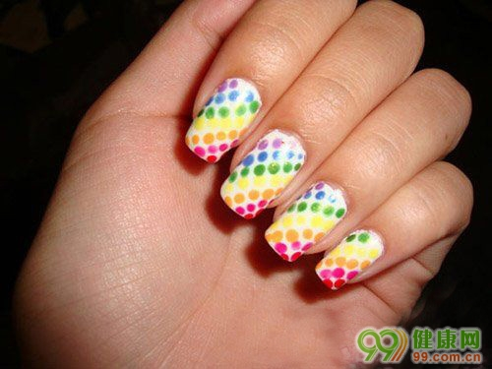
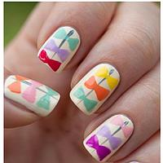
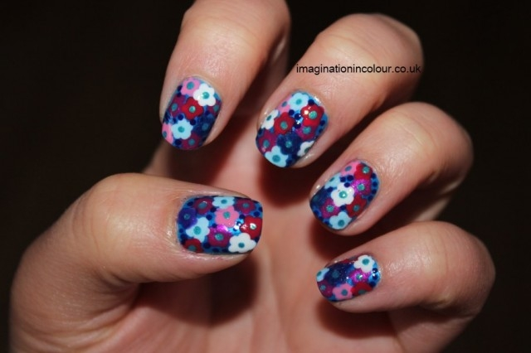
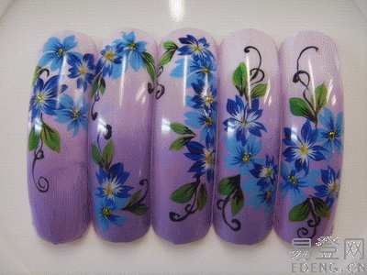
图片导入判断
判断以下图片是哪种构图？

Slide 9
构图常识
1、构图定义
2、构图的基本原则
3、常见几种构图形式
4、各种构图特点

Slide 10
构图常识
1、构图定义：
指作品中艺术形象的结构配置方法。
它是造型艺术表达作品思想内容并获得艺术感染力的重要手段。在视觉艺术中常用的技巧和术语，特别是绘画、平面设计与摄影中。艺术家为了表现作品的主题思想和美感效果，在一定的空间，安排和处理人、物的关系和位置，把个别或局部的形象组成艺术的整体。在中国传统绘画中称为“章法”或“布局”。
2、构图的基本原则:
讲究的是均衡与对称、对比和视点。

Slide 11
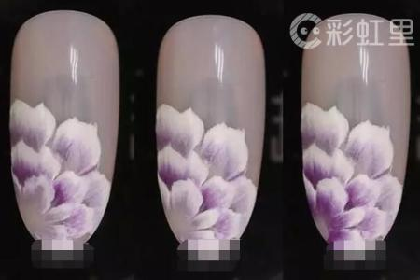
构图常识
3、常见几种构图形式：
均衡式，对称式，变化式、对角线式、X形 、S形（流动式）、 T形、 九宫式、紧凑式、三角形、平行式、十字形、散点式、渐变式、根托式、纯色式。

Slide 12
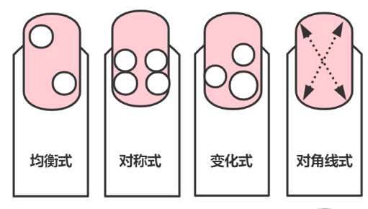
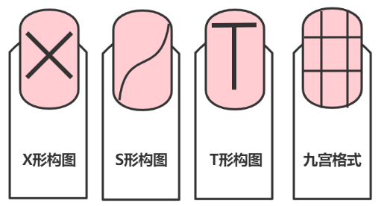
构图常识
3、常见几种构图形式(1-8)：

Slide 13
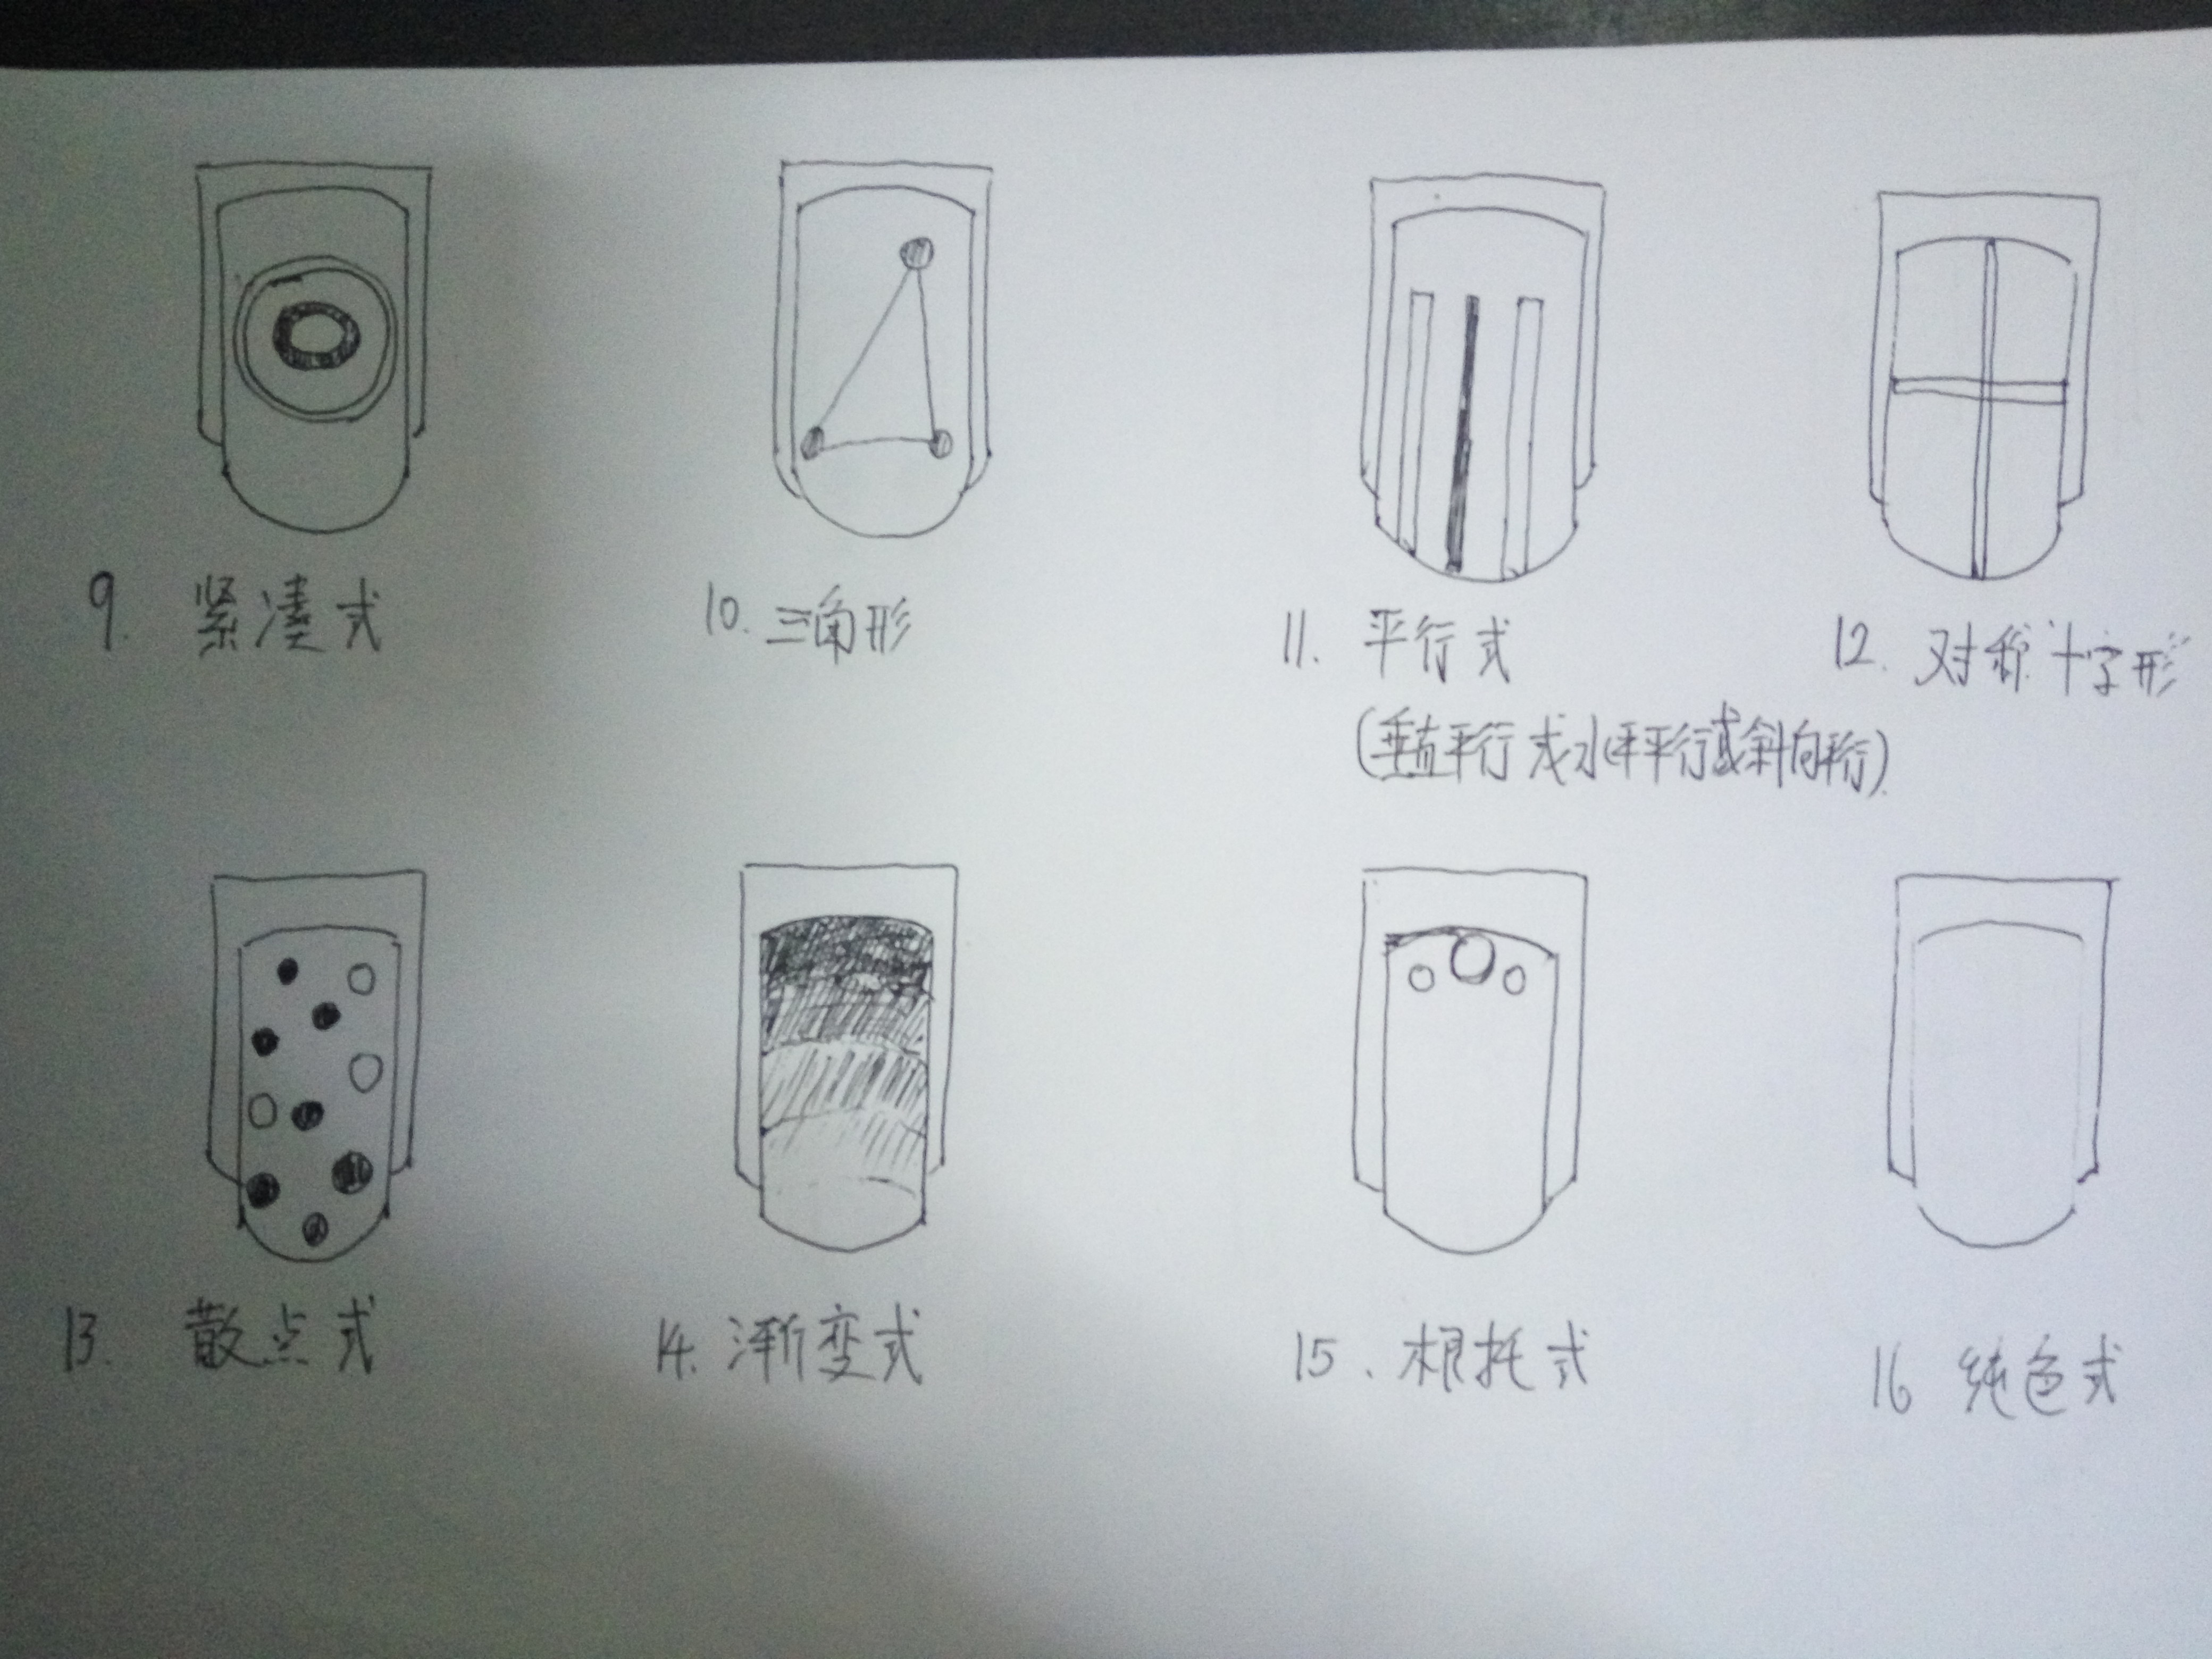
构图常识
3、常见几种构图形式(9-16)：

Slide 14
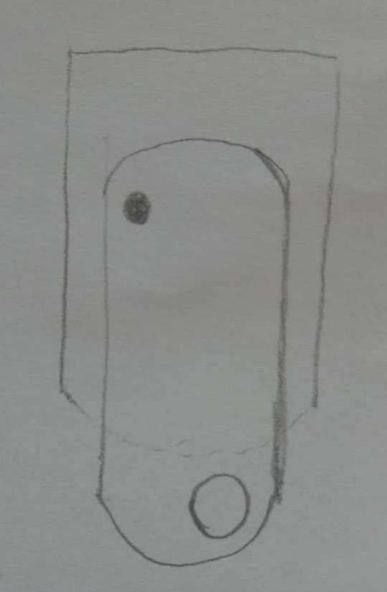
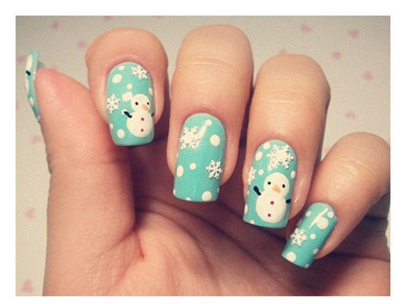
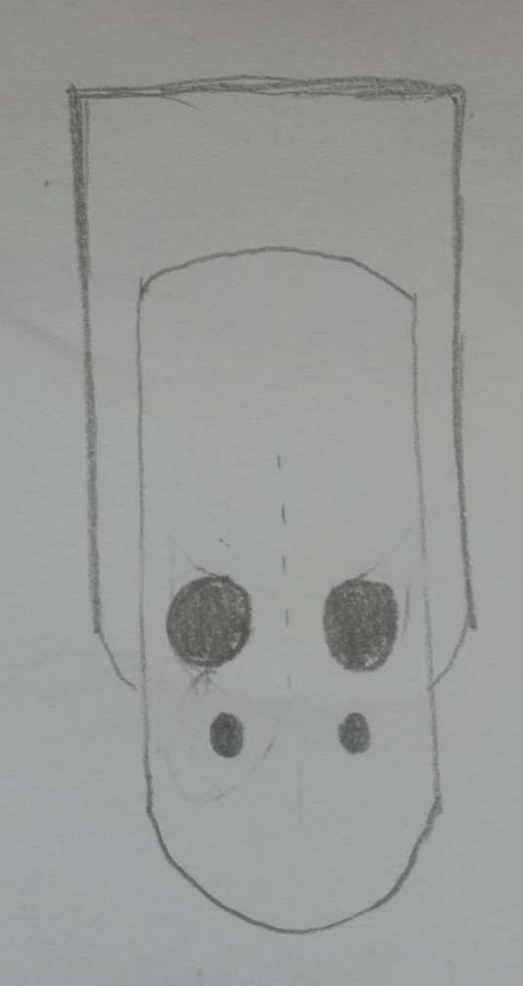
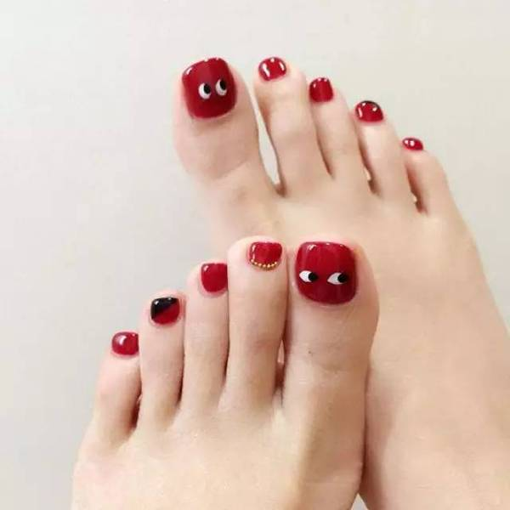
4、各种构图形式的特点
1）均衡式：画面对应是自然而平衡。（从形象、大小、位置、色彩方面考虑）
2）对称式：具有平衡、稳定、相对的特点。缺点：呆板、缺少变化。（左右、上下、中心对称）

Slide 15
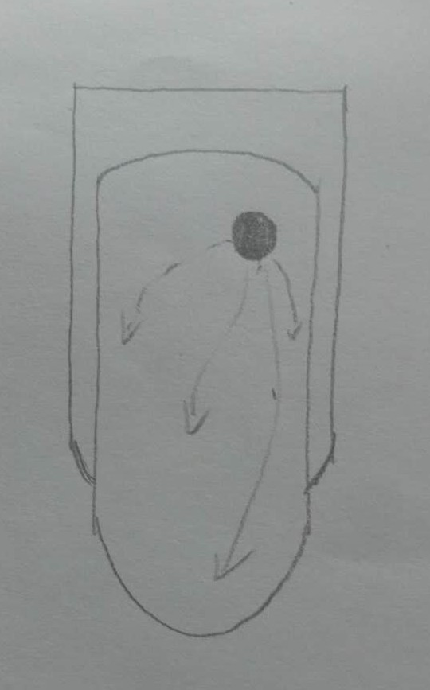
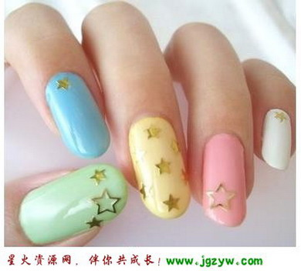
4、各种构图特点
3）变化式：故意安排在某一角或某一边，能给人以思考和想象，并留下进一步判断的余地。富于韵味和情趣。

Slide 16
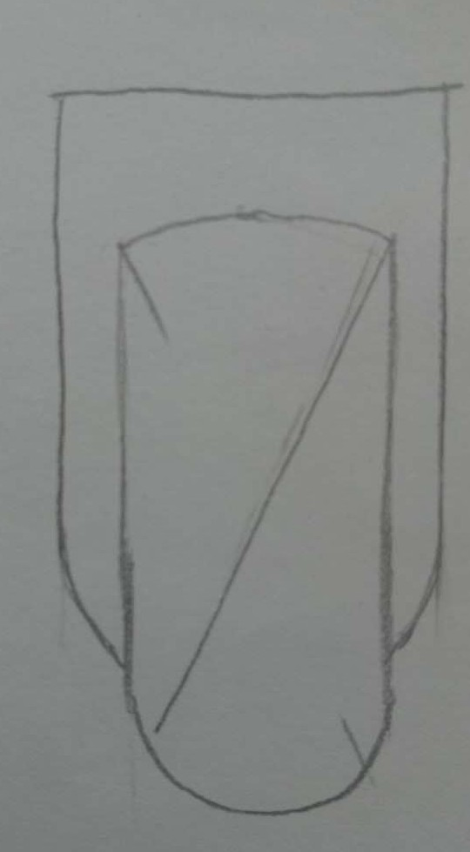
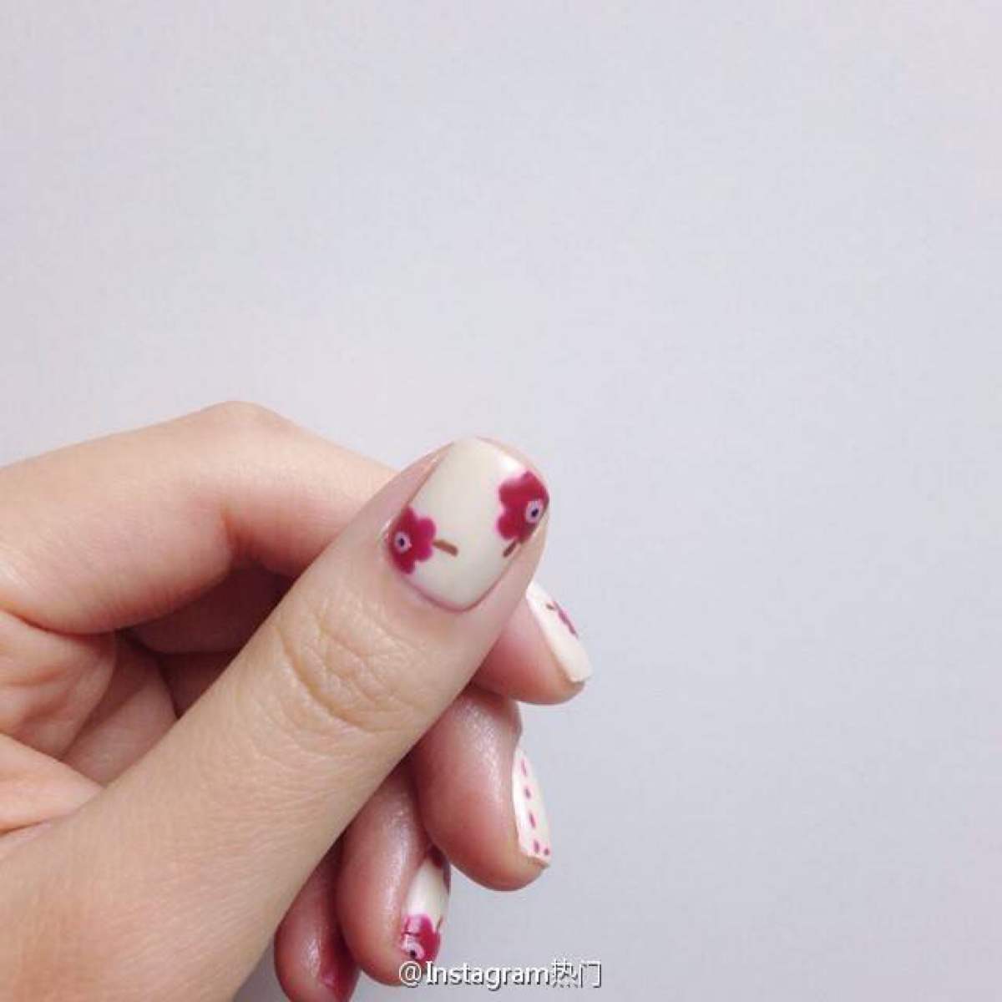
4、各种构图特点
4）对角线式：把主体安排在对角线上，富于动感，显得活泼，吸引人的视线，达到突出主体的效果

Slide 17
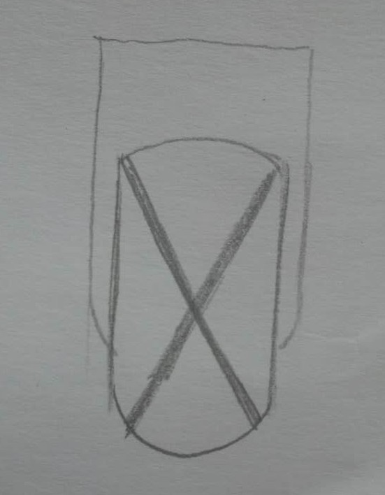
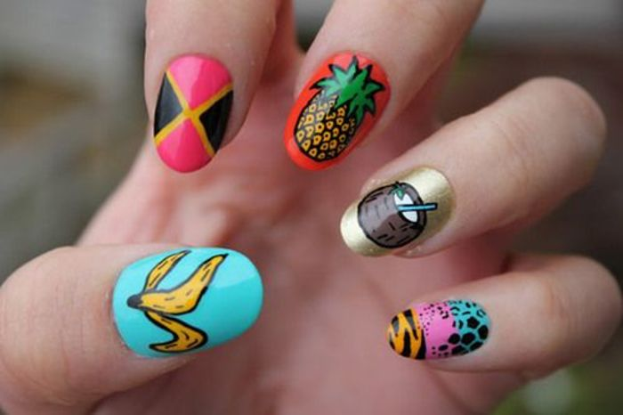
各种构图特点
5）X形构图：线条、装饰按X形布局，透视感强，有利于把人们视线由四周引向中心。

Slide 18
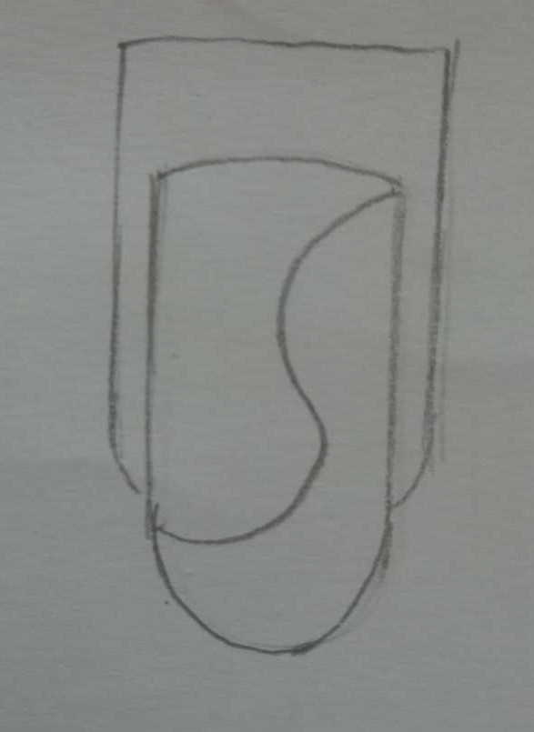
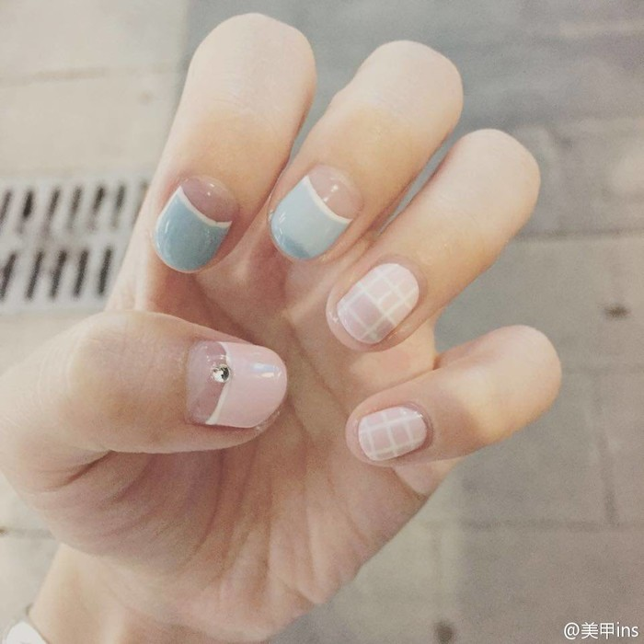
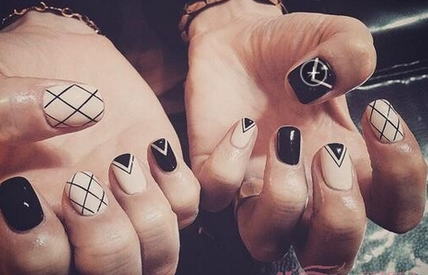
各种构图特点
6）S形构图：又叫流动式，产生优美、雅致、协调的感觉。

Slide 19
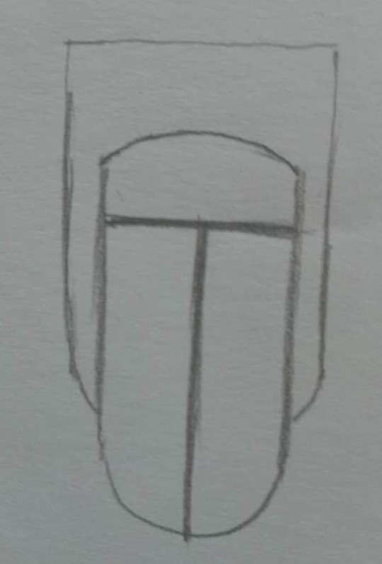
各种构图特点
7）T形构图：稳定、延长感。适用于顾客甲型短宽的指甲。

Slide 20
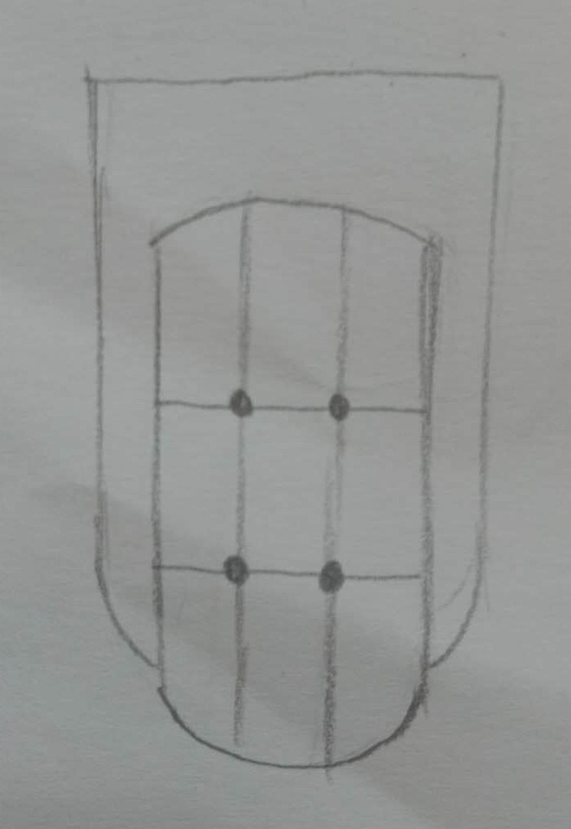
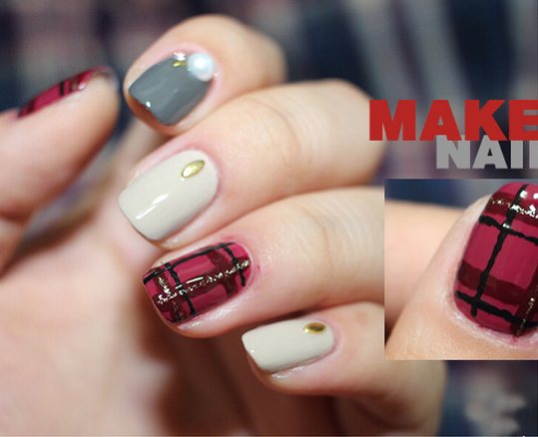
各种构图特点
8）九宫格式：将主体放在“九宫格”交叉点的位置上。“井”字的四个交叉点就是主体的最佳位置。一般认为，右上方的交叉点最为理想，其次为左下方的交叉点。但也不是一成不变的。这种构图格式较为符合人们的视觉习惯，使主体自然成为视觉中心，具有突出主体，并使画面趋向均衡的特点。

Slide 21
巩固练习
判断以下图片是哪种构图？

Slide 22
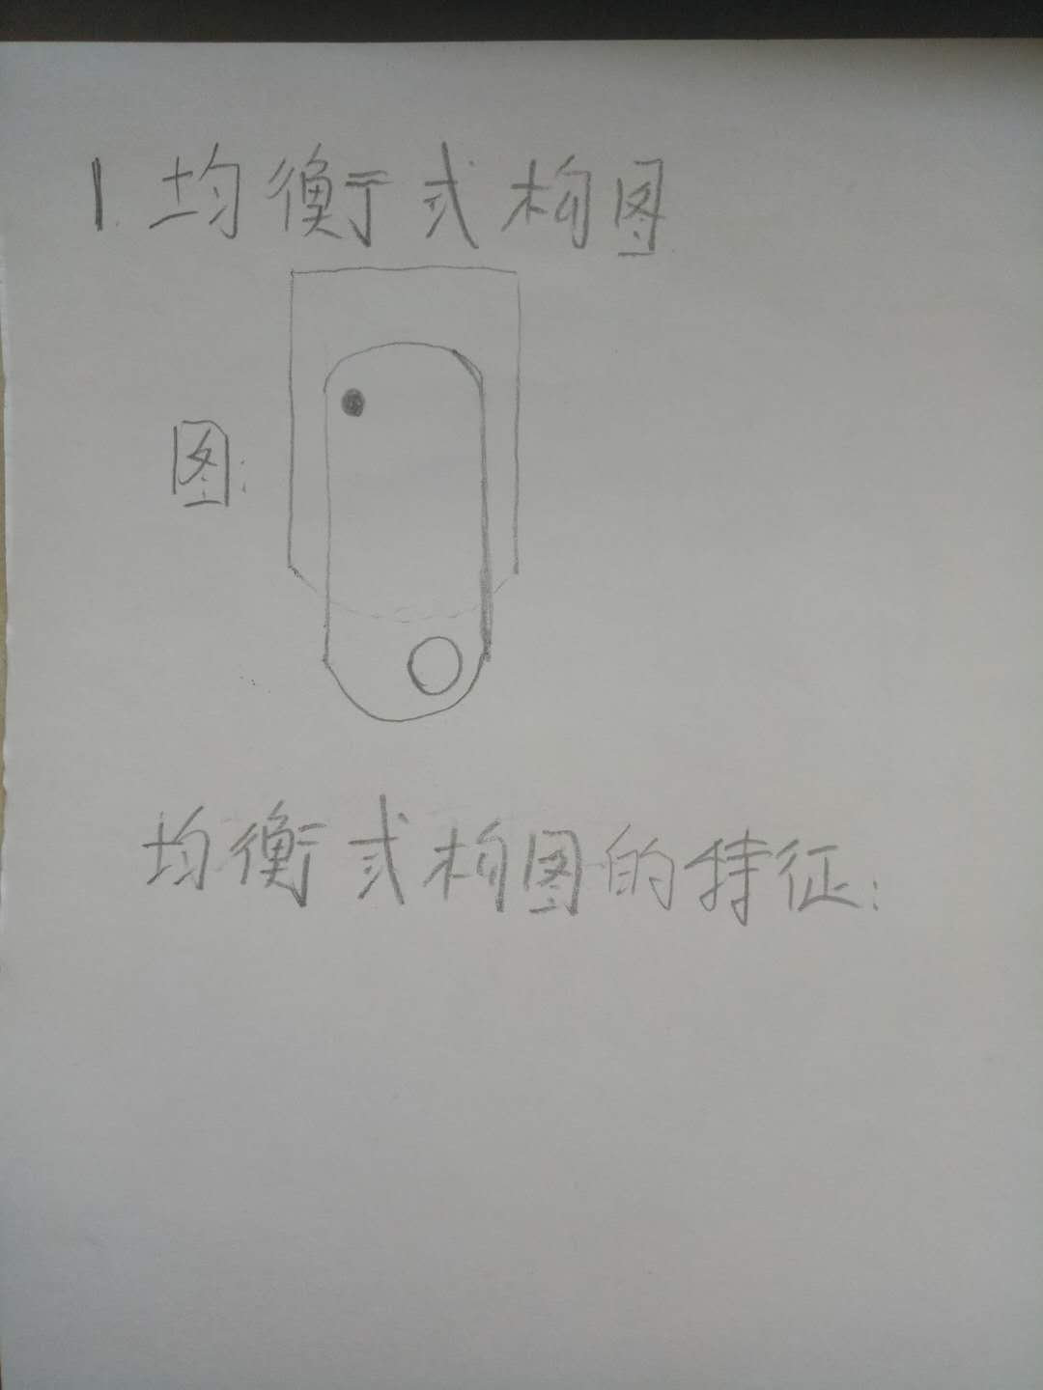
布置作业（5分钟）
作业：
书面作业：回答1-8种常见构图种类、构图特征、并且用铅笔或彩铅画出各构图式样，务必做到图文并茂。
实操作业：完成一双手的涂抹。

Slide 23
武汉加油！
同学们，加油！
第 章
1

